Slide 1
Issue Checker
20121581 김현우

Slide 2
소개
사용자가 한 눈에 이슈들을 파악할 수 없을까?

Slide 3
소개
Server side에서 주기적으로 포털 사이트에서 실시간 검색어를 수집, 저장
사용자에게 이슈들을 보기 쉽게 이미지 형태로 제공

Slide 4
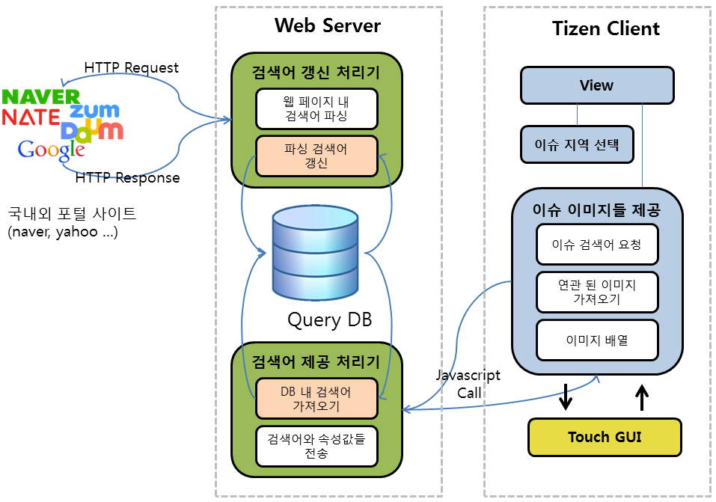
구성
나라
검색어, 가중치(중요도)

Slide 5
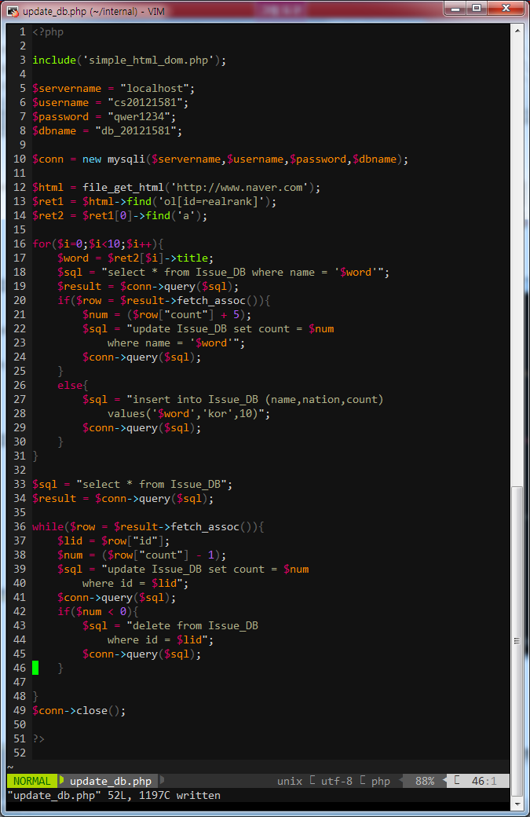
검색어 파싱, 저장

Slide 6
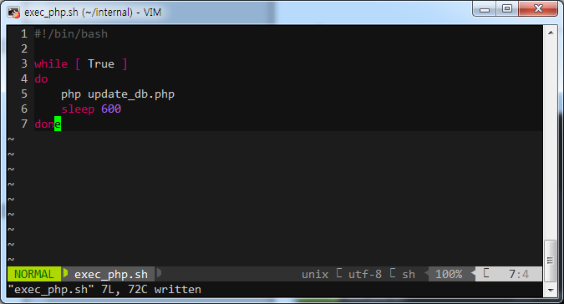

검색어 파싱, 저장

Slide 7
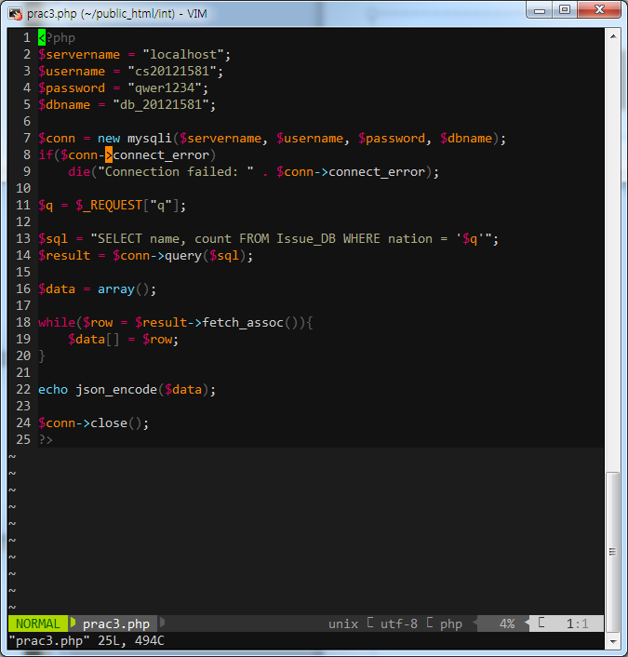
사용자에게 검색어 전달

Slide 8
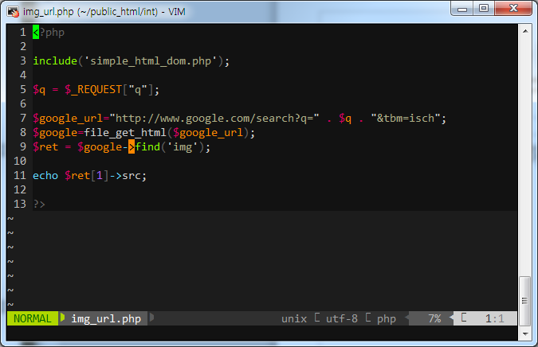
사용자에게 이미지 전달

Slide 9
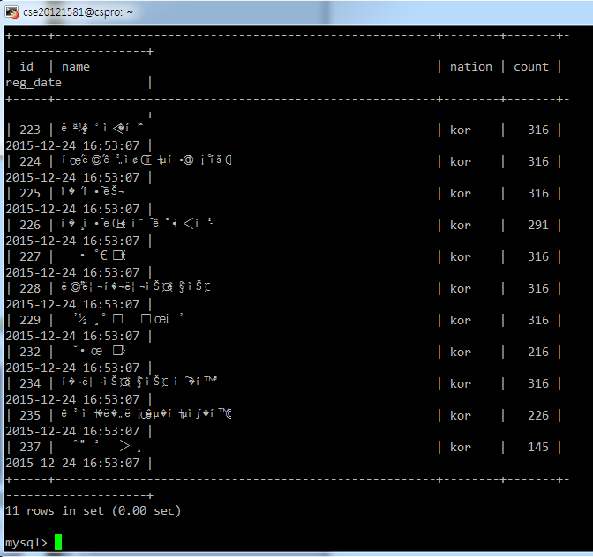
DB 내용

Slide 10
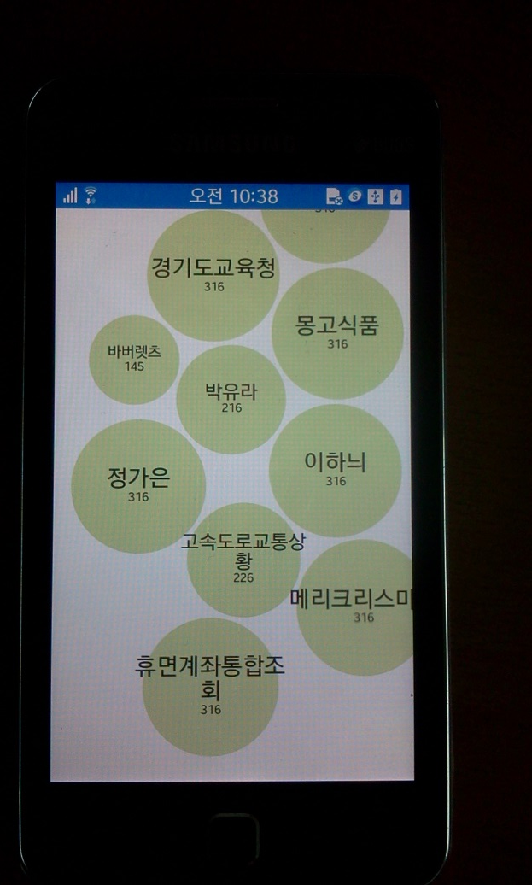
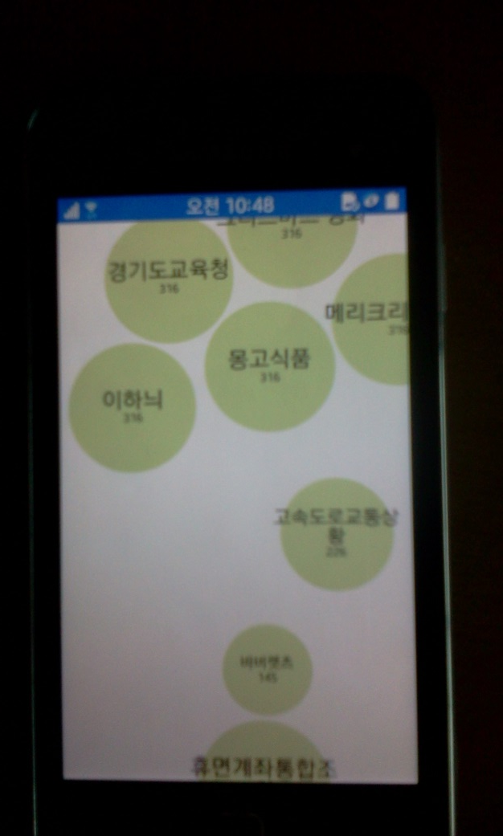
결과

